Slide 1


Цифровые вызовы стандартизации
А.П. Шалаев
Заместитель Руководителя Федерального агентства
по техническому регулированию и метрологии

Slide 2
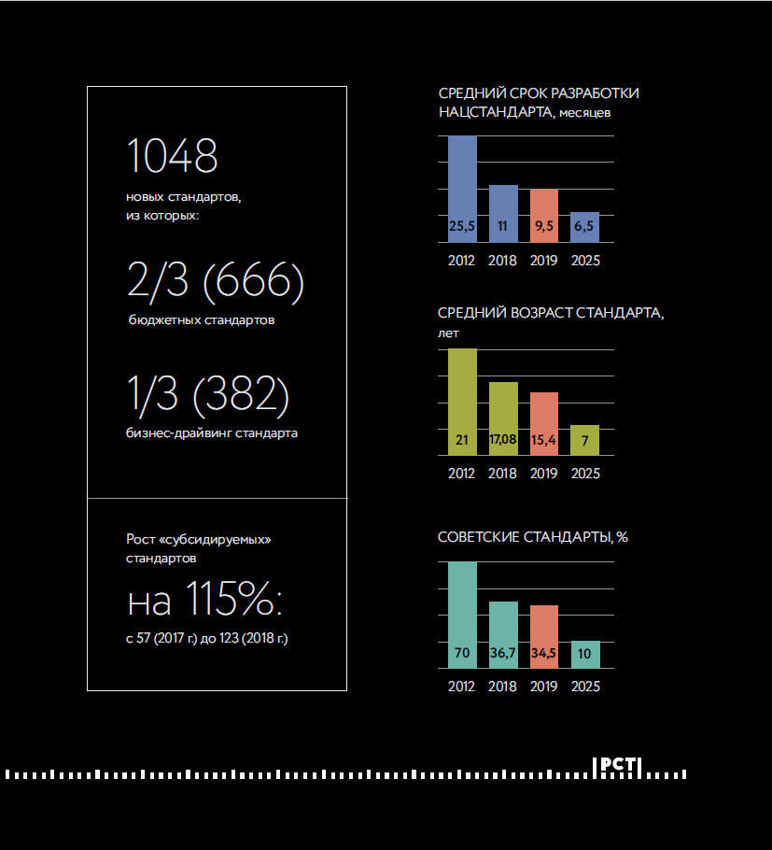
Федеральный информационный фонд стандартов. Текущее состояние
 | 2012 | 01.01.2019
ГОСТ Р | 8 523 | 11 139
ГОСТ | 19 244 | 23 164
Международные стандарты | 27 258 | 31 037
ПНСТ | 0 | 267
Ежегодная разработка за счёт средств бизнеса | Менее 1 % | 36%

Slide 3
Новые направления стандартизации
Математическое моделирование, управление компьютерными моделями,
виртуальные испытания
Интернет вещей,
промышленный интернет,
большие данные
Стандартизация в
цифровой
экономике
Управление жизненным циклом изделий
Биометрия, биомониторинг
Аддитивные технологии, новые материалы

Slide 4
Ключевые мероприятия для построения стандартизации будущего
Формирование библиотеки документов по стандартизации в машиночитаемом формате
Цифровизация процесса разработки стандарта
Создание экспертной экосистемы с отраслевыми (корпоративными) и зарубежными системами стандартизации

Slide 5





Классификация форматов стандартов
Уровень 4
Машиночитаемые стандарты – стандарты, содержание которых легко воспринимается, обрабатывается и передаётся с помощью компьютерных систем.
SMART-стандарты (Standards Machine Applicable, Readable & Transferrable) – стандарты в виде баз данных, моделей и т.д., ключевым потребителем которой является информационная система
SMART-стандарты
Информационное моделирование на основе построения взаимосвязей между элементами различных стандартов без участия оператора
Самостоятельный анализ системой содержания стандарта
Безошибочный и непрерывный поток данных в рамках производственных операций
Самостоятельный поиск и решение задач системой с помощью стандартов
Уровень 3
Машиночитаемое содержание
Возможность самостоятельной семантической аннотации содержания со стороны системы
Возможность самостоятельного восприятия системой содержания нескольких стандартов
Уровень 2
Машиночитаемый документ
Структурированный формат и содержание
Содержание может быть обработано программным обеспечением
Уровень 1
Уровень 0
Открытый цифровой формат
Чтение и поиск с экрана компьютера
Стандарты на бумажных носителях

Slide 6


Машиночитаемые стандарты.
Опыт организаций по стандартизации
2018
ISO
Специальная консультативная группа (SAG) по машиночитаемым стандартам
2018
IEC
Специальная группа 12 (SG 12) «Цифровая трансформация»
2017
CEN / CENELEC
Рабочая группа по цифровому содержанию стандартов
Notes:
6

Slide 7
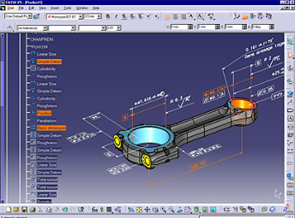
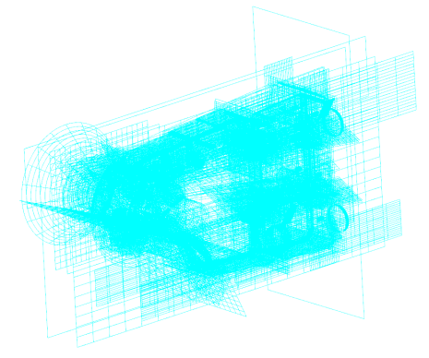
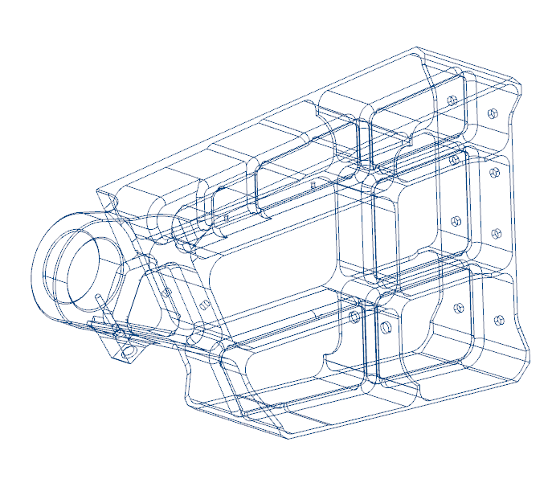
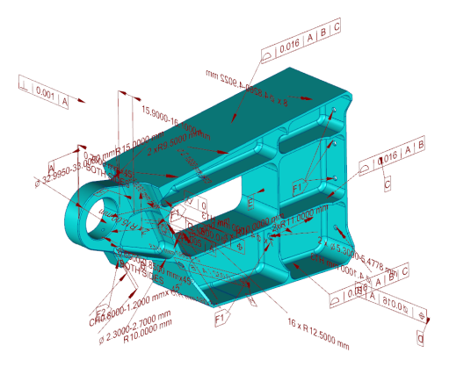

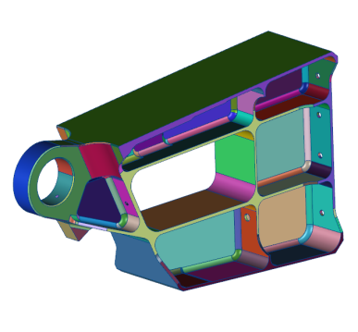
Машиночитаемые стандарты.
Российский опыт
 | Текущее значение (01.01.2019 г.) | Значения по годам
 |  | 2020 | 2021 | 2022 | 2023 | 2024 | 2025
Доля стандартов в Фонде, представленных в машиночитаемом формате (%) | 3 | 36 | 48 | 60 | 73 | 80 | 80
Примеры применения:
Испытания,
обслуживание,
поддержка ЖЦ
Проектирование и
разработка изделий
Информация о продукции
Информация о производстве

Slide 8
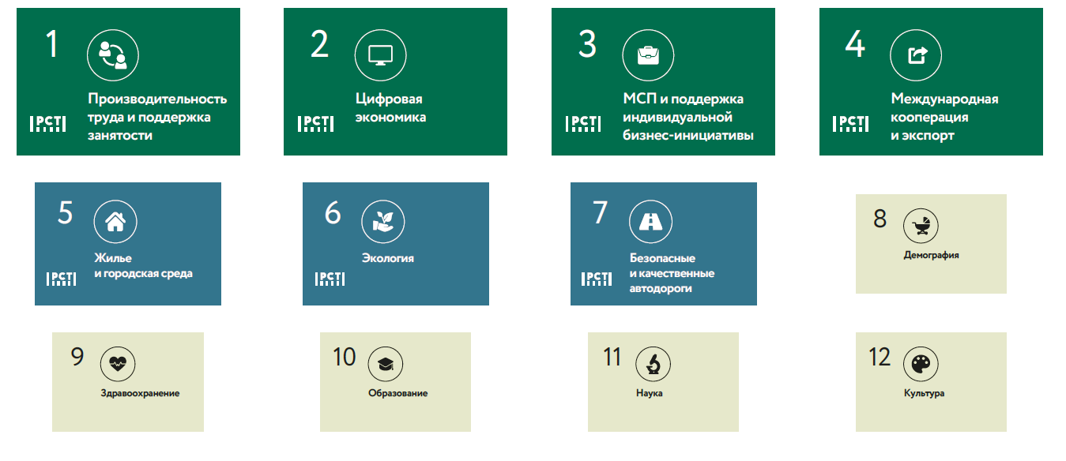


Перспективное развитие: стандартизация в решении государственных задач
Мероприятия и индикаторы по стандартизации

Slide 9

БЛАГОДАРЮ ЗА ВНИМАНИЕ!
Федеральное агентство
по техническому регулированию и метрологии
Тел.: +7 (495) 236-05-53
shalaev@gost.ru
www.gost.ru
www.росстандарт.рф

